Slide 1
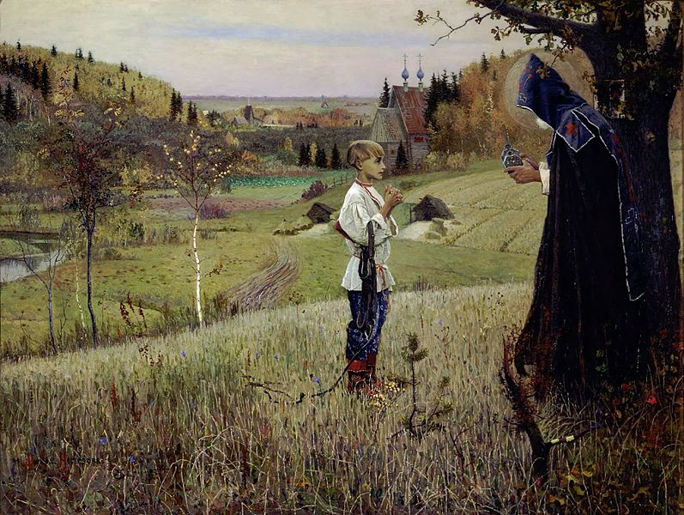
Видение отроку Варфоломею

Slide 2
Как-то встретил юный Варфоломей монаха-отшельника, попросил его помощи в усвоении учения.Помолившись, старец вынул из-за пазухи ковчежец и взял из него частицу просфоры, сказав: «то тебе дается в знамение благодати Божией и понимания Священного Писания <…> о грамоте, чадо, не скорби: знай, что отныне Господь дарует тебе хорошее знание грамоты, большее, чем у твоих братьев и сверстников»

Slide 3
Храм святого Сергия Радонежского чудотворца в п.Сергиевский

Slide 4
«Житие Преподобного Сергия Радонежского»
В возрасте 7 лет юного Варфоломея отдали обучаться грамоте в церковной школе вместе с братьями: старшим Стефаном и младшим Петром. В отличие от своих успешных в учёбе братьев Варфоломей существенно отставал в обучении. Учитель ругал его, родители огорчались и усовещивали, сам же он со слезами молился, но учёба вперёд не продвигалась. И тогда случилось событие, о котором сообщают все жизнеописания Сергия.

Slide 5
Новоскольцев А.Н. «Благословение преподобного Сергия на борьбу с Мамаем»

Slide 6
Фото с репродукции триптиха Нестерова М.Н «Труды Сергия Радонежского»

Slide 7
Преподобному Сергию Радонежскому О преподобие и богоносне отче наш Сергее! Воззри на нас (имена) милостивно, и к земле приверженных, возведи к высоте небесной.Укрепи наше малодушие и утверди нас в вере, да несомненно уповаем получити свя благая от благосердия Владыки Бога молитвами твоими.Испроси предстательством твоим всякий дар всем коемуждо благопотребен и вся ны спосшествующими молитвами сподоби в день Страшного Суда шуия части избавитися, десные же страны общники бытии и блаженный оный глас Владыки Христа услышати: « Приидите, благословении Отца Моего, наследуйте уготованное вам Царствие от сложения мира». Аминь.

Slide 8
«преподобный» -означает – « святой, праведный», «милосердие» - готовность чувствовать сострадание к человеку; «благо» - «добро, счастье, благополучие», а соответственно, слово «благой» означает- «приносящий добро». «коемуждо» на современном языке звучит как «каждому». «Благосердный» - « с добрым сердцем». «Десные же страны» - страны с православным христианством. «спосшествующими» - означает « помогающими». «благопотребен»- «нужен при получении доброго дела». «предстательство»-« ходатайство ,просьба к творцу нашему».

Slide 9
После того, как мы провели ряд занятий о святом Сергие Радонежском, я поняла, что некоторые дети действительно задумались о своей жизни, о своих поступках, о том, что они должны быть послушными, слушаться родителей совершенствоваться духовно и физически. Исследуя молитву к святому Сергию, поняли, что они учат смирению и почтению не только к Творцу Богу, не только к святым праведникам, молитвенникам за нас перед Господом, но и учат уважению к СЛОВУ.
Результаты исследования

Slide 10
Личность и образ отца Сергия – образ православной России, вот уже семьсот лет без малого, вне времени, вне пространства. Это образ духовно здорового бытия и неустанного служения Отечеству.

